Slide 1
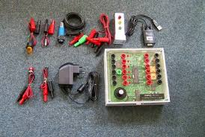
Изборен предмет техничко 8 одделение

Slide 2
ПРОГРАМИРАЊЕ (СОФТВЕР ЗА РАБОТА КОМПЈУТЕРСКИ УПРАВУВАЧ –EDUPEP)
Составни делови на уредот, функцијата на уредот и начинот на работа, тој е софтверскиот пакет со кој може да се програмира.
Компјутерскиот управувачки уред се состои од шест делови:
Компјутерски управувачки уред
Напојување и кабел за поврзување со компјутер
Влезни и излезни дигитални елементи
Влезни и излезни аналогни елементи
CD со софтвер за работа со пакетот
Упатство за инсталација и работа

Slide 3
Приказ на составните елементи на компјутерскиот уред

Slide 4
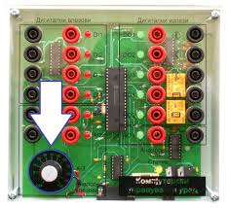
На неговата горна страна се наоѓаат шест порти за влезните елементи, и шест порти за излезните елементи.
Влезовите (дигитални и аналогни) се наоѓаат на левата страна од уредот (гледајќи од горе), при што дигиталните се означени со ознаките DI1 до DI4, а аналогните се наоѓаат под нив и се означени со ознаките AI1, AI2 и AI3.

Slide 5
На десната страна од уредот се наоѓаат три транзисторски дигитални излези означени со DO1 до DO3, два релејни излези означени со RO1 и RO2, а под нив се наоѓа аналогниот излез кој е означен со AO1( 1 ).
На дигиталните влезови може да се приклучуваат елементи како копчиња и прекинувачи.
На аналогните влезови се приклучуваат уреди кои ја менуваат својата отпорност во зависност од некои надворешни услови (на пример, потенциометар, фотоотпорник).

Slide 6
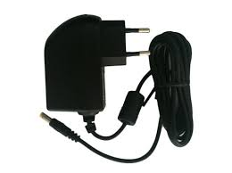
На дигиталните излези можат да се приклучат сијалици и други елементи кои сакаме да работат на принципот вклучено/исклучено, додека на аналогните излези се приклучуваат елементи кои можат да работат под променлив напон (електромотор, вентилатор,брмчалка)
На предната страна на уредот се наоѓаат приклучоци за напојување и USB порт за комуникација со компјутерот.
Сите приклучоци се соодветно означени и уредот да работи потребно е да е приклучен на напојување од 12V
Напојување

Slide 7
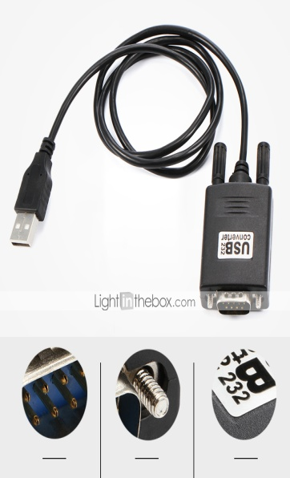
Доколку сакате да го поврзете уредот со компјутер потребен ви е кабелот за комуникација преку USB портот (на компјутер) во RS232 (на самиот уред).
Изгледот на овој кабел е прикажан на сликата и едниот крај од кабелот се поврзува на компјутерот, додека другиот крај на уредот.

Slide 8
Напомена:
При првото поврзување на компјутер со уредот, потребно е да го инсталирате драјверот од дискот со софтвер кој се наоѓа во пакетот.
За инсталација на драјверот потребно е само да ги следите упатствата кои ќе ви се појават на екранот и да изберете автоматска инсталација на драјверот, доколку работите под оперативниот систем Windows.
После ова можете да се поврзете со апликацијата и да работите со компјутерскиот управувачки уред.

Slide 9
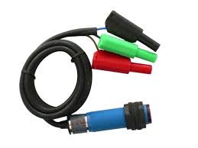
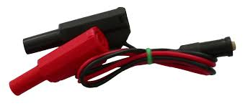
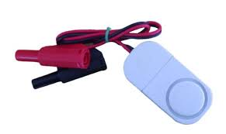
ДИГИТАЛНИ ВЛЕЗНИ И ИЗЛЕЗНИ ЕЛЕМЕНТИ:
Во пакетот се наоѓаат два типови на дигитални влезни елементи и тоа: прекинувач и притисно копче (за интеракција со корисник/управувач) и сензор за детекција на присуство.
Сензор на детекција на присуство
Прекинувачи и Притисни копчиња

Slide 10
Прекинувачи
Прекинувачите имаат две работни позиции.
Во едната позиција тие кусо ги спојуваат двете страни на влезот додека во другата позиција прават прекин во колото, што всушност значи дека во едната позиција влезот на кој е приклучен прекинувачот е активен додека во другата е неактивен.
Со менување на позицијата на прекинувачите се симулира некаков надворешен услов.
Притисни копчиња
Притисните копчиња, од друга страна, кусо го врзуваат влезното коло само кога корисникот ги држи во состојба на притиснато, додека во нормалната (отпуштена) положба тие симулираат прекинато коло. И прекинувачите и притисните копчиња се користат за интеракција со корисник.

Slide 11
Сензор за детекција на присуство
Сензорот за детекција на присуство во принцип се сведува на еден прекинувач, само што за тој да работи не е потребна активна интеракција со корисник.
Тој претставува електронски склоп од диода и фото-транзистор. Истиот враќа активна вредност кога на растојание од 10 см пред него се наоѓа некој објект (човек, уред, предмет и сл.)
За да се користи овој сензор потребно е да се поврзе на Дигиталниот влез DI4 и да се постави на место каде треба да се очекува некакво движење.

Slide 12
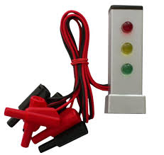
ДИГИТАЛНИ ИЗЛЕЗНИ ЕЛЕМЕНТИ
Дигитален излез во првата верзија на овој пакет претставува еден семафор составен од три сијалици.
Тој се состои од три сијалици, црвена, жолта и зелена. За секоја сијалица постои пар од приклучоци означени со соодветната боја. Приклучоците од црвената сијалица се означени со црвена боја и сл

Slide 13
Напомена:
Кај дигиталните излези, многу е важно да се внимава на тоа како се приклучуваат.
Поточно црвениот дел од секој пар приклучоци ја означува позитивната страна на излезот и мора да биде приклучен на левиот приклучок од кутијата (означен со жолта боја).
Доколку приклучоците се постават спротивно, сијалицата нема да свети кога излезот ќе биде активиран.
АНАЛОГНИ ВЛЕЗНИ И ИЗЛЕЗНИ ЕЛЕМЕНТИ
Аналогните влезни и излезни елементи за разлика од дигиталните, кои даваат вредности од типот на исклучено/уклучено, можат да ја менуваат својата вредност помеѓу две крајни точки. Во таа смисла со нив може да се мери интензитетот на некоја појава или да се менува јачината на некое дејство кое го управуваме.

Slide 14
Со помош на потенциометарот може да се менува интензитетот на влезното дејство.
Овој елемент се приклучува едноставно на еден од приклучоците за аналогни влезови (AI1 или AI2).
Покрај Потенциометарот во овој комплет доаѓаат уште два аналогни сензори :сензор за интензитет на светлина,сензор за температура.
Аналоген влезен елемент – потенциометар

Slide 15
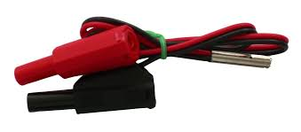
Сензор за температура
Сензор за интензитет на светлина

Slide 16
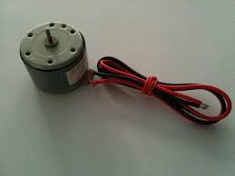
АНАЛОГНИ ИЗЛЕЗНИ ЕЛЕМЕНТИ
Во овој пакет се наоѓаат три аналогни излезни елементи.
Кај овие елементи со помош на соодветно напишана програма, може да се менува интензитетот на излезната величина
На пример, кај моторот може да се менува брзината на вртењето, додека кај брмчалката, може да се менува јачината на звукот кој таа го произведува.

Slide 17
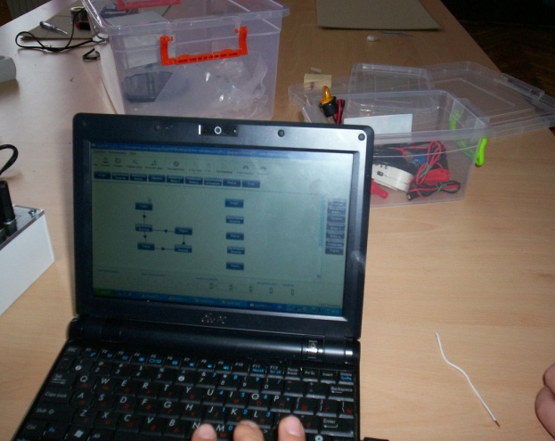
ДИСК СО СОФТВЕР ЗА ИНСТАЛАЦИЈА И ПРОГРАМИРАЊЕ НА УРЕДОТ
Покрај другите елементи во овој пакет се наоѓа и диск со софтвер за работа со пакетот.
За да можете да работите со овој уред потребно е да се копира датотеката од овој диск на вашиот компјутер и да се изврши со двојно кликнување на неа.

Slide 18
Напомена :Секој од учениците што ја следи наставата по изборниот предмет техничко да го внеси овој материјал во својата тетратка . Изработил :Стамнковска Наташа
Notes:
цитеа

